Slide 1
Зная как да използвам думите в речта
Интердисциплинарен урок упражнение
Български език, човекът и обществото, музика

Slide 2
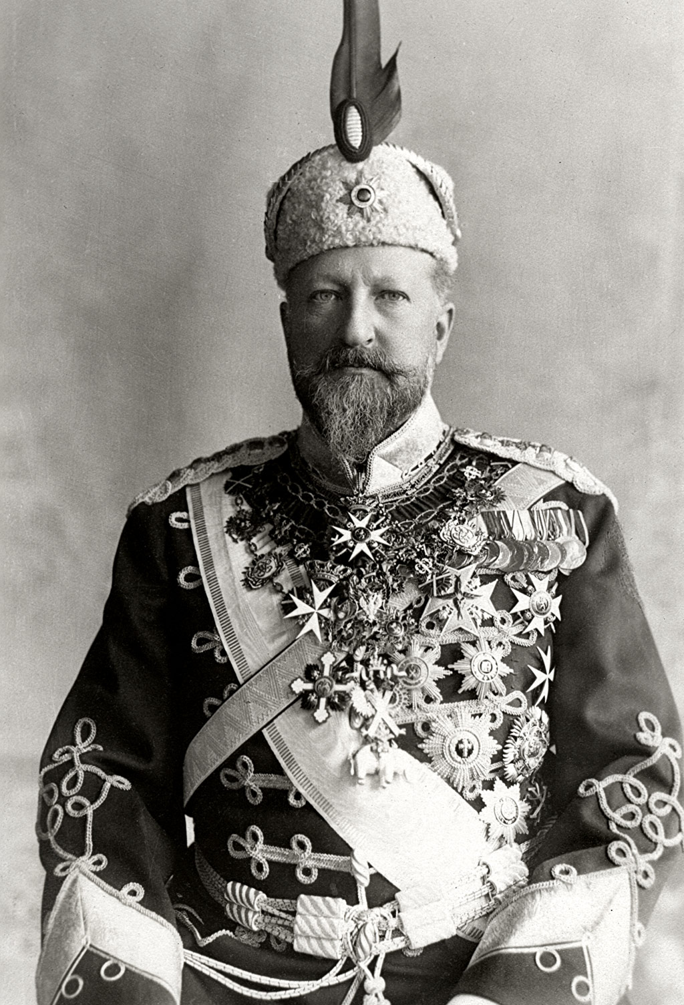
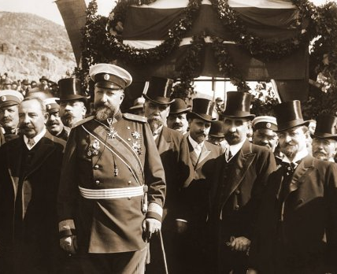
Княз/ цар Фердинанд
Обявяване на Независимостта
22 септември 1908 г.

Slide 3
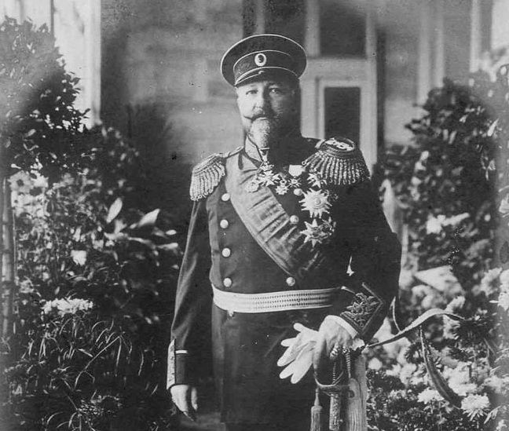
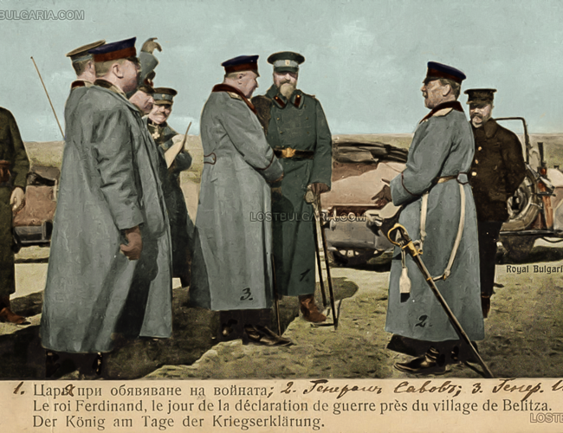
Цар Фердинанд
Обявяване на Балканската война на 5 октомври 1912 г.
Балканският съюз побеждава Османската империя и си връща земите, населени с християнско население.

Slide 4
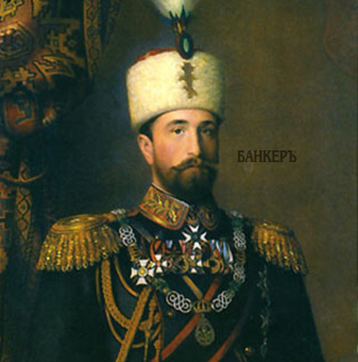
Княз Александър I Батенберг
„Ако умра, нека бъда пренесен в милата България; в тая България, на която посветих най-скъпите години на живота си и пожертвах и най-скъпото от живота си – честта си.“

Slide 5
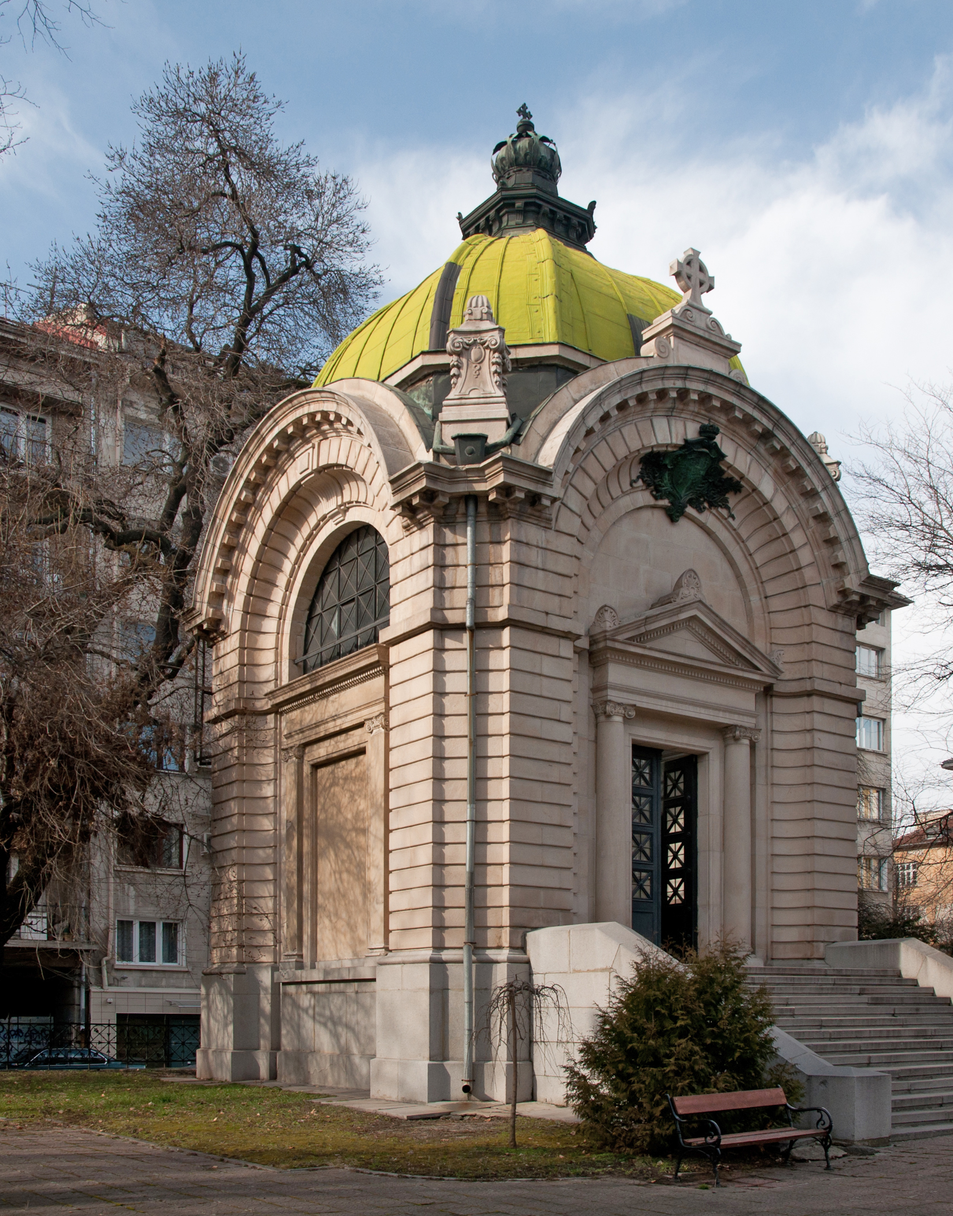
Мавзолей Александър I Батенберг
Умира в Грац, Германия. Тленните му останки са положени в специално изграден мавзолей на булевард „Васил Левски“ в София.

Slide 6
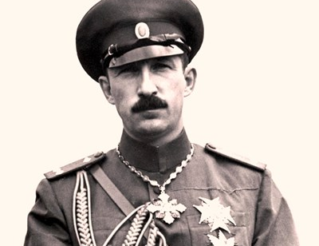
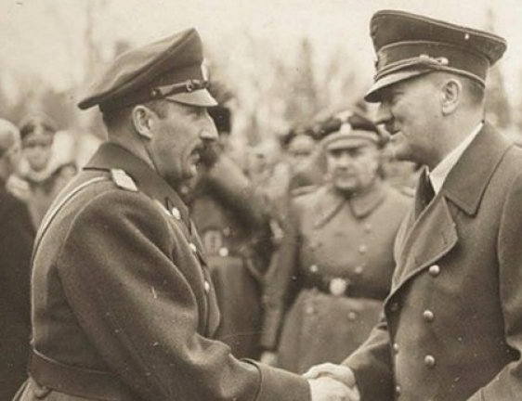
Цар Борис III
Среща на цар Борис III с Адолф Хитлер по време на Втората световна война
България е съюзник на Германия във войната.

Slide 7
Какво е общото между подчертаните думи? Аз умея да съставям изречения!

Slide 8
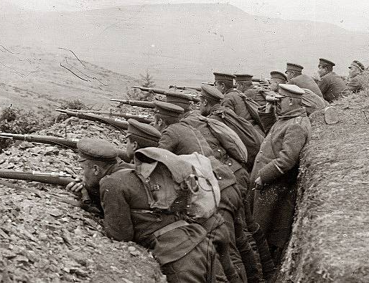
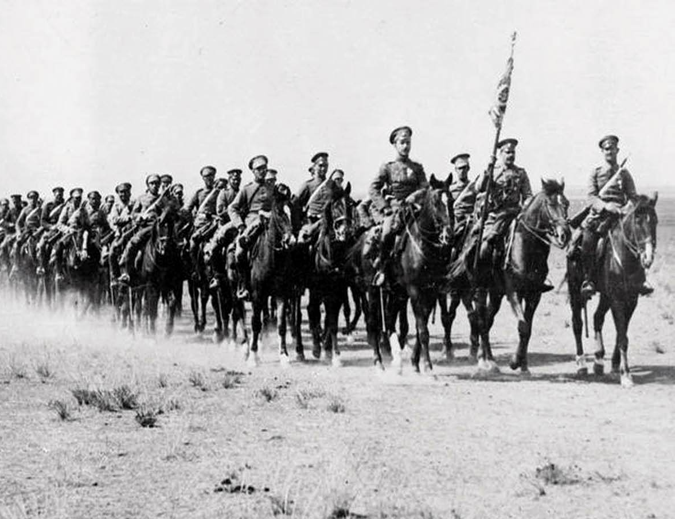
България в Първата световна война
Окопната война
Генерал Колев:
„Кавалеристи, Бог ми е свидетел, че съм признателен на Русия, задето ни освободи. Но какво търсят сега казаците в нашата Добруджа? Ще ги бием и прогоним както всеки враг, който пречи за обединението на България!“

Slide 9
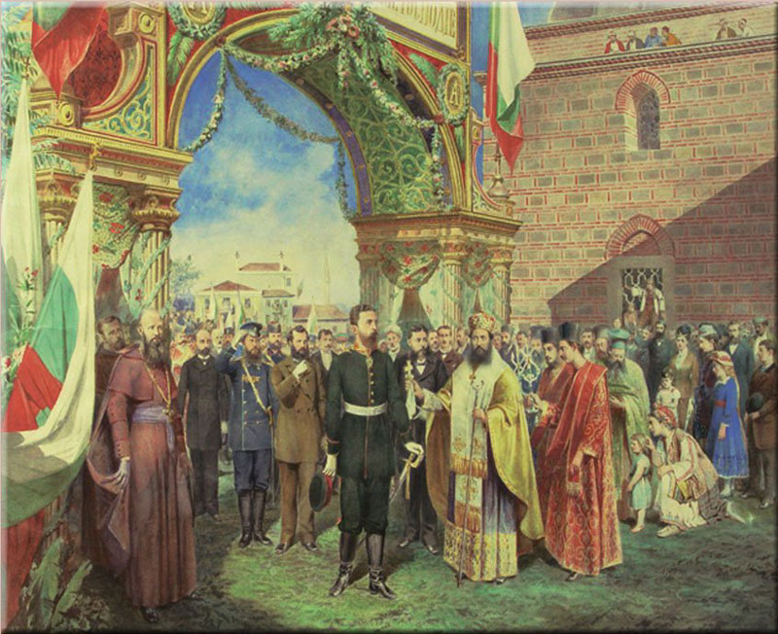
Съединението 6 септември 1885 г.
Княз Александър I Батенберг пристига в Пловдив и признава Съединението на Княжество България и Източна Румелия.

Slide 10
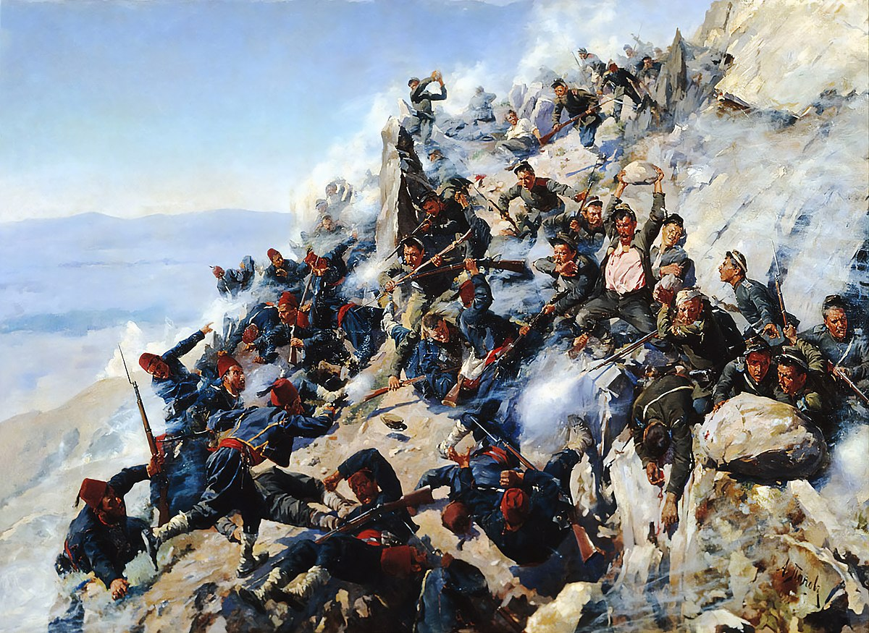
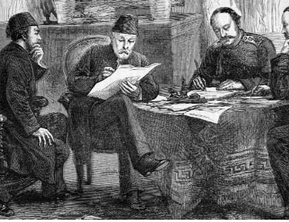
Санстефанският мир
Боевете при Шипка
Подписването на Санстефанския мирен договор от граф Игнатиев, Ал. Нелидов, Савфет Мехмед паша и Садулах бей

Slide 11
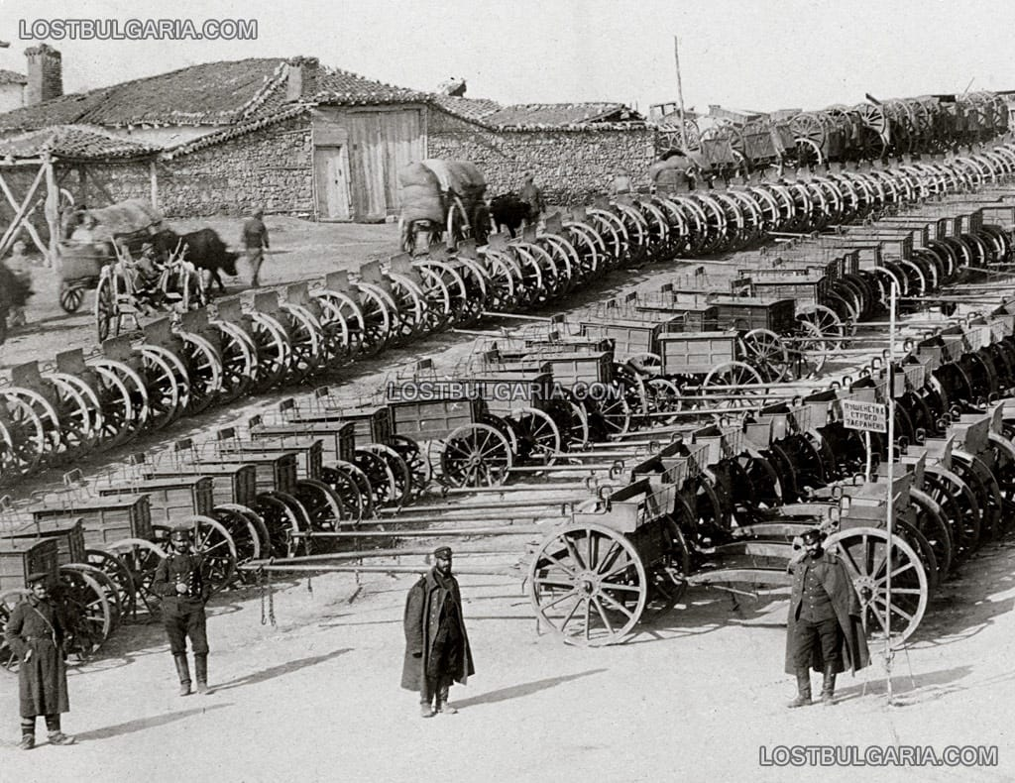
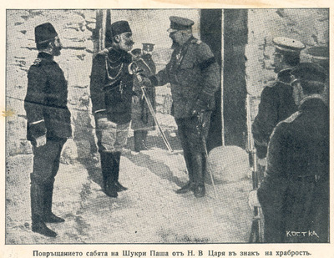
Балканската война
Пленените турски оръдия при Лозенград.
Цар Фердинанд връща сабята на Шукри паша в знак на храброст.

Slide 12
Мир България Родина
народ
свобода
българин
букви
думи
писменост

